Slide 1

Регламент переговоров при выполнении операций по закреплению железнодорожного подвижного состава на станционных путях

Slide 2
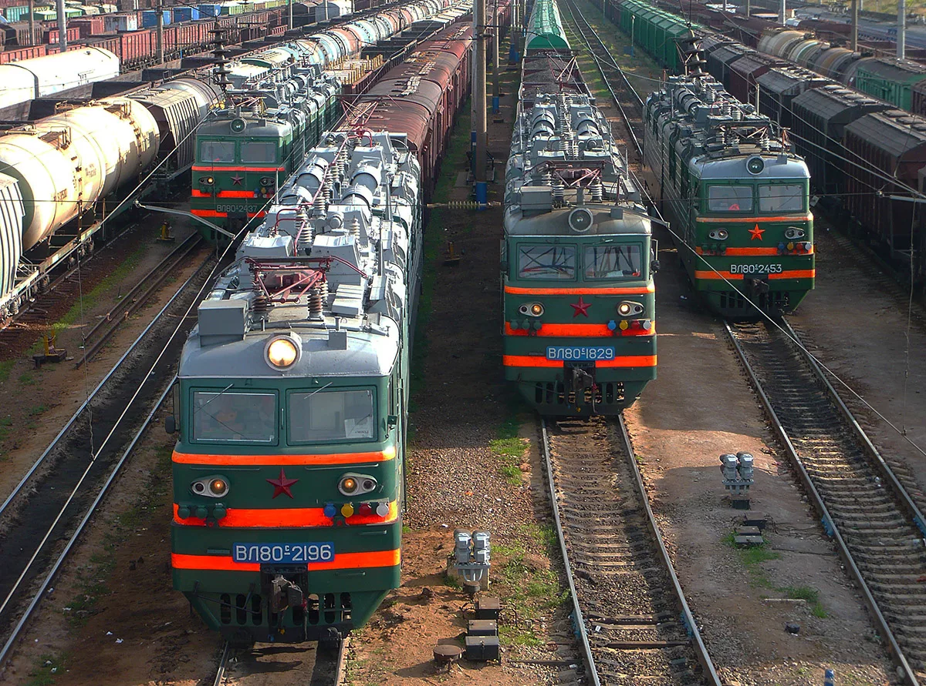
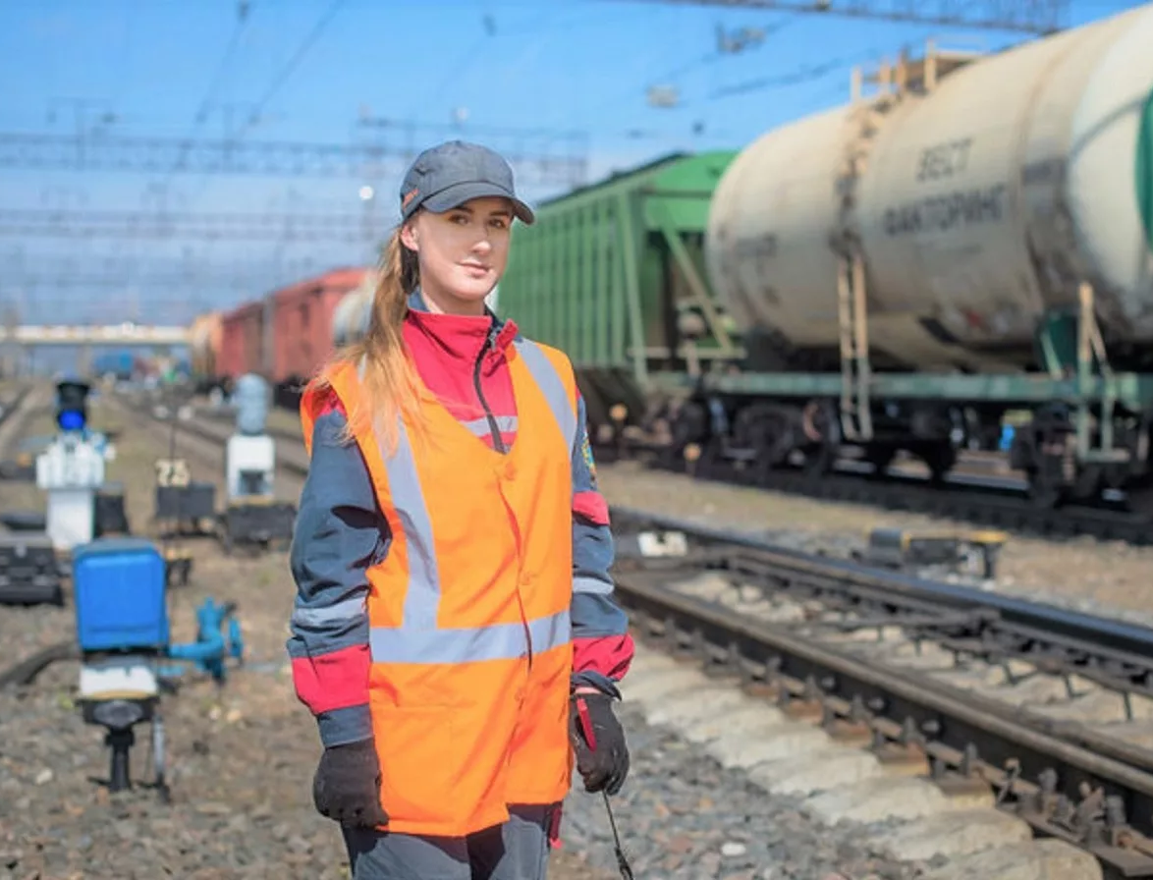
Регламент переговоров при выполнении операций по закреплению железнодорожного подвижного состава на станционных путях
Закрепление состава прибывшего поезда и отцепка поездного локомотива
Указание ДСП о закреплении железнодорожного подвижного состава (вагонов):
«ДСПП (сигналист или другой работник согласно ТРА), … (фамилия). На … пути закрепите состав … тормозными башмаками со стороны …. ДСП ... (фамилия)».
Пример: ДСПП Конева. На 5 пути закрепите состав 4 тормозными башмаками со стороны станции Лебяжье. ДСП Соколов.

Slide 3
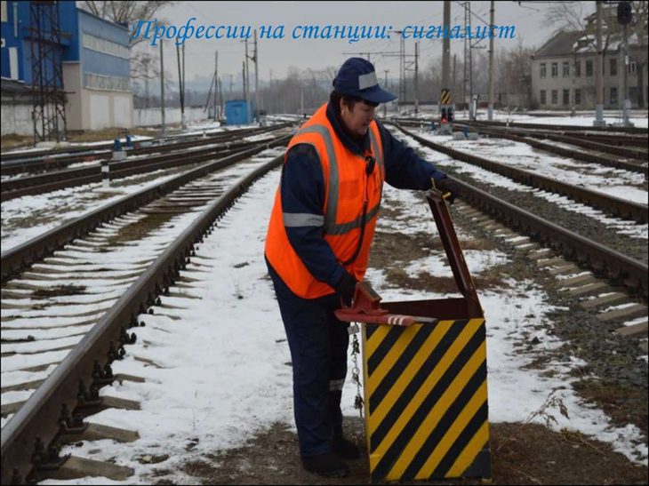
Регламент переговоров при выполнении операций по закреплению железнодорожного подвижного состава на станционных путях
Закрепление состава прибывшего поезда и отцепка поездного локомотива
Пример: «Понятно, на 5 пути закрепить состав 4 тормозными башмаками со стороны станции Лебяжье. ДСПП Конева».
Подтверждение восприятия распоряжения исполнителем:
«Понятно, на … пути закрепить состав … башмаками со стороны …. ДСПП (сигналист или др.) … (фамилия)».
Подтверждение правильности восприятия ДСП:
ДСП: «Верно, выполняйте».

Slide 4
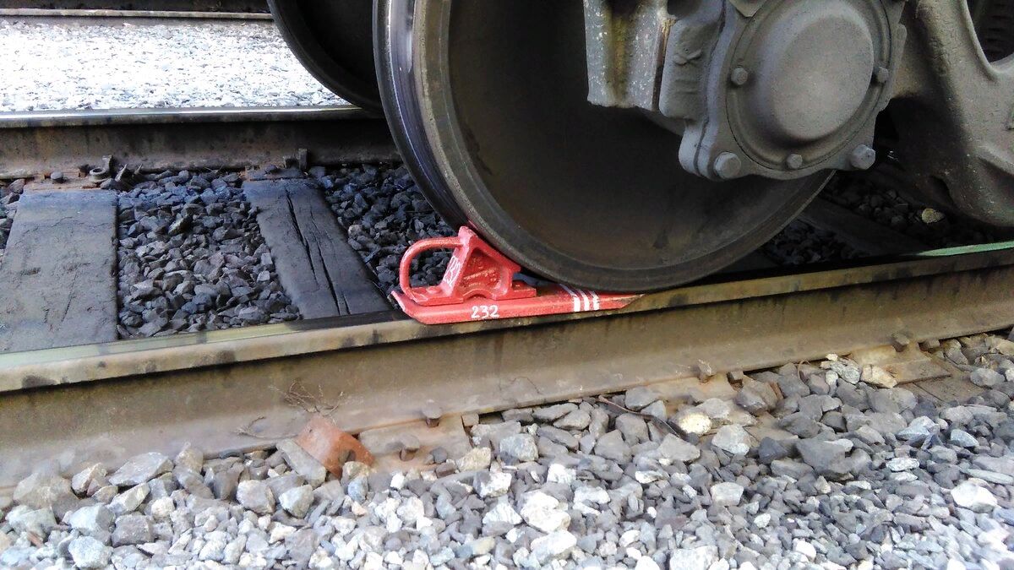
Регламент переговоров при выполнении операций по закреплению железнодорожного подвижного состава на станционных путях
Закрепление состава прибывшего поезда и отцепка поездного локомотива
Доклад об исполнении:
«Дежурный, на … пути состав закреплен … башмаками со стороны … ДСПП (сигналист или др.) … (фамилия)».
Пример: «Дежурный, на 5 пути состав закреплен 4 тормозными башмаками со стороны станции Лебяжье. ДСПП Конева».

Slide 5
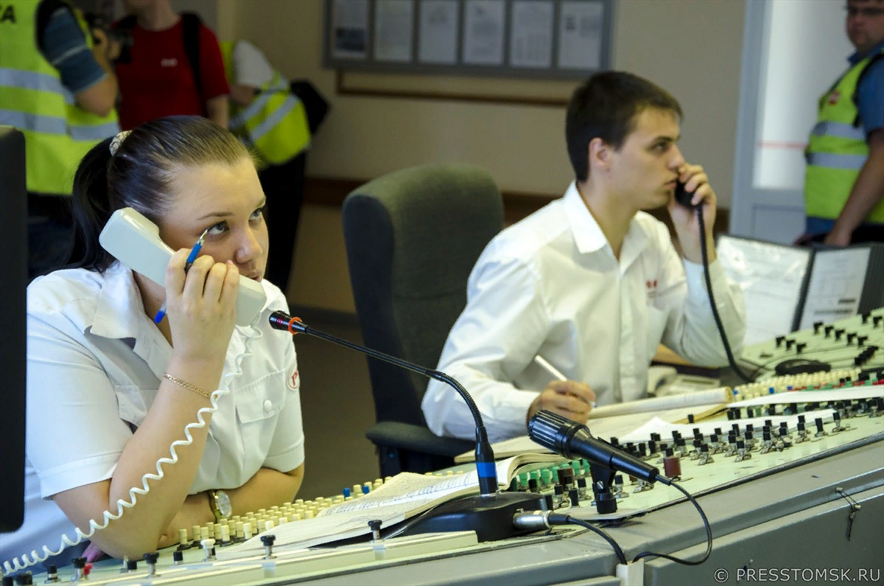
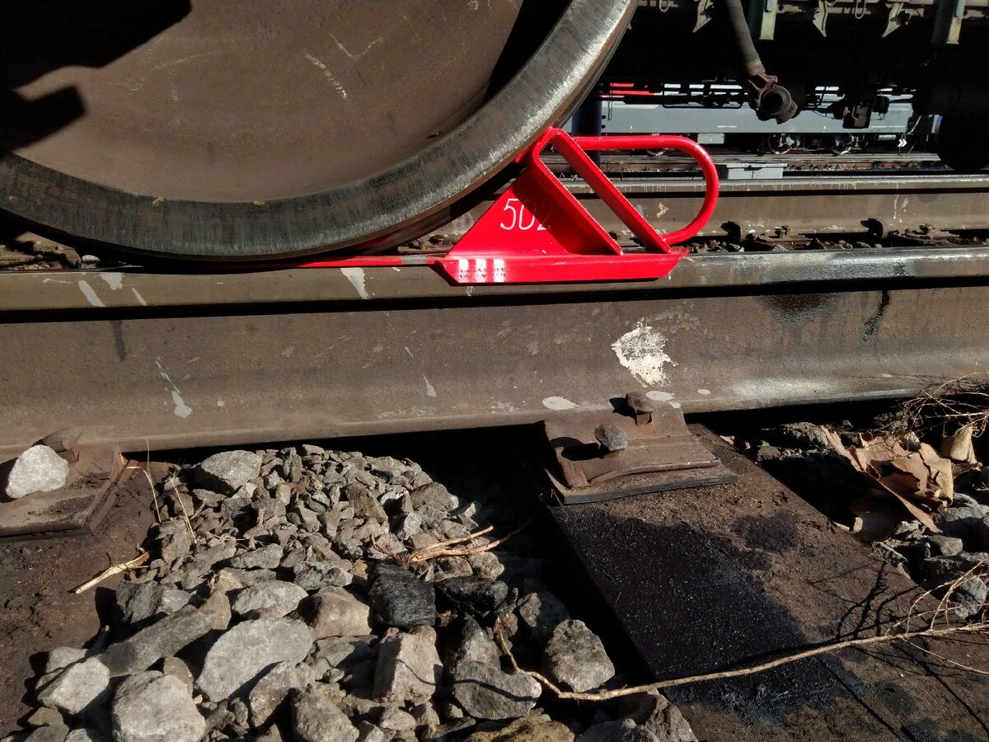
Регламент переговоров при выполнении операций по закреплению железнодорожного подвижного состава на станционных путях
Закрепление состава прибывшего поезда и отцепка поездного локомотива
Подтверждение правильности исполнения:
«Понятно, на … пути состав закреплен … башмаками со стороны … ДСП … (фамилия)».
Пример: «Понятно, на 5 пути состав закреплен 4 тормозными башмаками со стороны станции Лебяжье. ДСП Соколов».

Slide 6
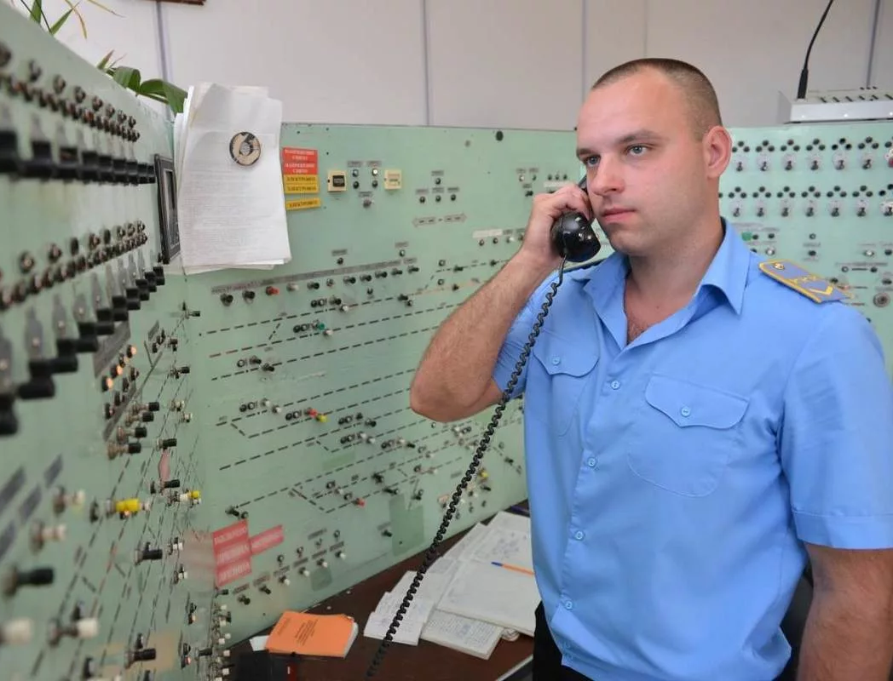
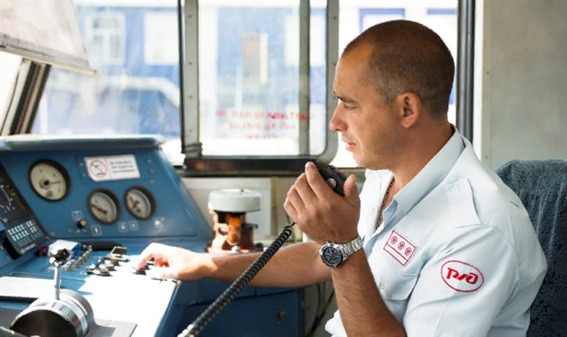
Регламент переговоров при выполнении операций по закреплению железнодорожного подвижного состава на станционных путях
Закрепление состава прибывшего поезда и отцепка поездного локомотива
Сообщение машинисту о произведенном закреплении и передача разрешения на отцепку локомотива:
ДСП: «Машинист поезда … на … пути станции …. Состав закреплен согласно ТРА, отцепляйтесь. ДСП … (фамилия)».
Машинист: «Вас понял, состав закреплен согласно ТРА, отцепляюсь. Машинист … (фамилия)».
Пример: «Машинист поезда 2810 на 5 пути станции Саратов. Состав закреплен согласно ТРА, отцепляйтесь. ДСП Соколов».

Slide 7
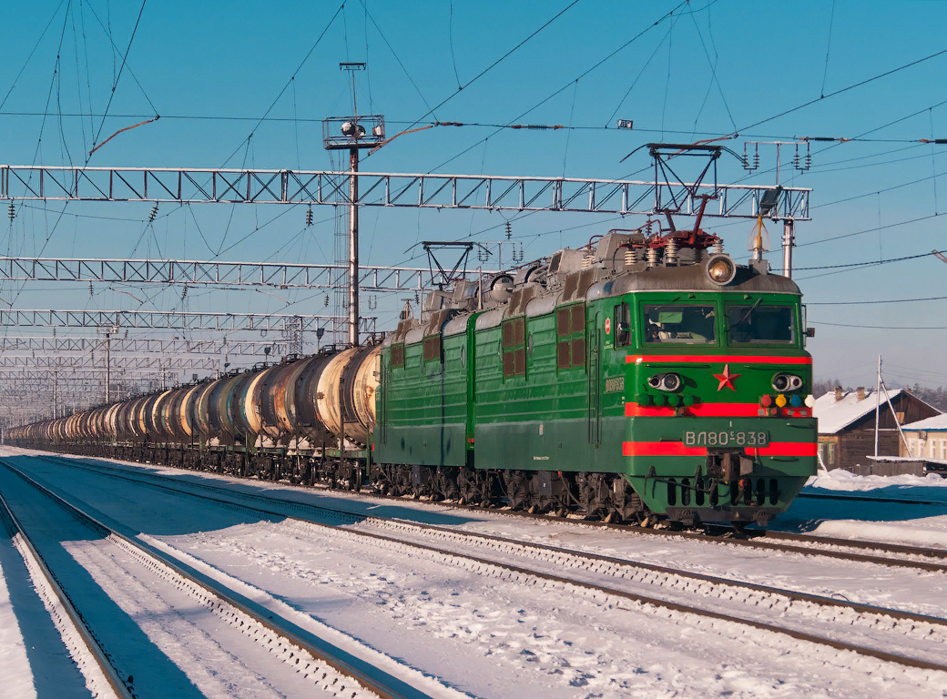
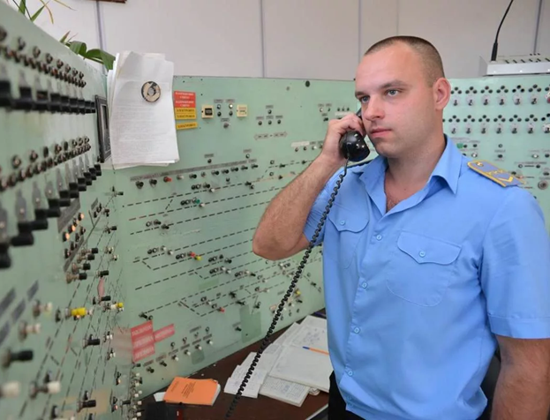
Регламент переговоров при выполнении операций по закреплению железнодорожного подвижного состава на станционных путях
Прицепка поездного локомотива к составу и изъятие тормозных башмаков
Доклад машиниста о прицепке локомотива к составу (вагонам):
«…» (наименование станции), дежурный. Машинист локомотива … (номер локомотива) … (фамилия). На … пути к составу прицепился, тормоза включены».
Пример: Киров, дежурный. Машинист локомотива №2246 Тихонов. На 7 пути к составу прицепился, тормоза включены».

Slide 8
Регламент переговоров при выполнении операций по закреплению железнодорожного подвижного состава на станционных путях
Прицепка поездного локомотива к составу и изъятие тормозных башмаков
Подтверждение правильности восприятия:
«Понятно, на … пути станции … (наименование станции) локомотив №… к составу прицепился, тормоза включены».
ДСП: «Понятно, на 7 пути станции Киров локомотив №2246 к составу прицепился, тормоза включены».

Slide 9
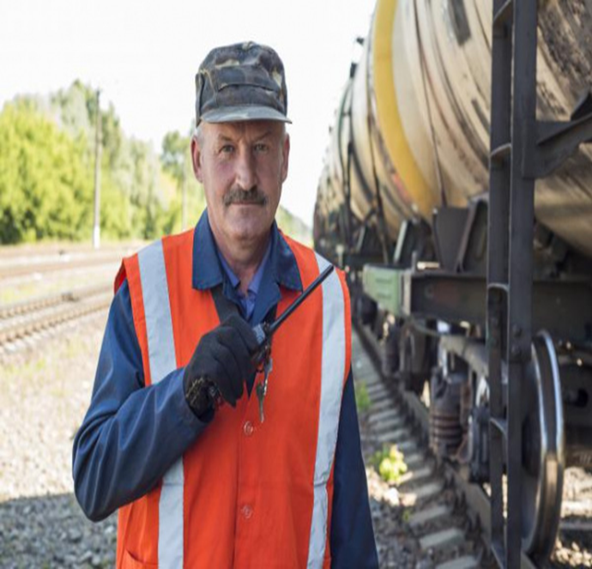
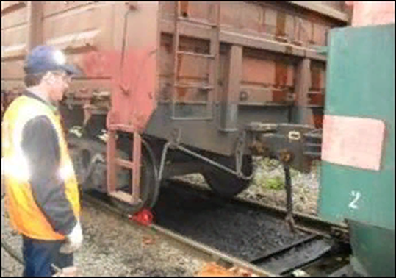
Регламент переговоров при выполнении операций по закреплению железнодорожного подвижного состава на станционных путях
Прицепка поездного локомотива к составу и изъятие тормозных башмаков
Указание ДСП о изъятии тормозных башмаков:
ДСПП (сигналист или др.), … (фамилия). На … пути снимите закрепление состава - … башмаков со стороны … ДСП…(фамилия)».
Пример: «Составитель Кизимов. На 7 пути снимите закрепление состава – 6 тормозных башмаков со стороны Морозовска. ДСП Бубнова».

Slide 10
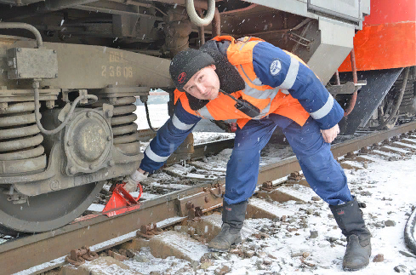
Регламент переговоров при выполнении операций по закреплению железнодорожного подвижного состава на станционных путях
Прицепка поездного локомотива к составу и изъятие тормозных башмаков
Подтверждение восприятия распоряжения исполнителем:
«Понятно, на … пути снять … башмаков со стороны …. ДСПП (сигналист или др.) … (фамилия)».
Пример: «Понятно, на 7 пути снять 6 тормозных башмаков со стороны станции Морозовска. Составитель Кизимов».
Подтверждение правильности восприятия ДСП:
ДСП: «Верно, выполняйте».

Slide 11
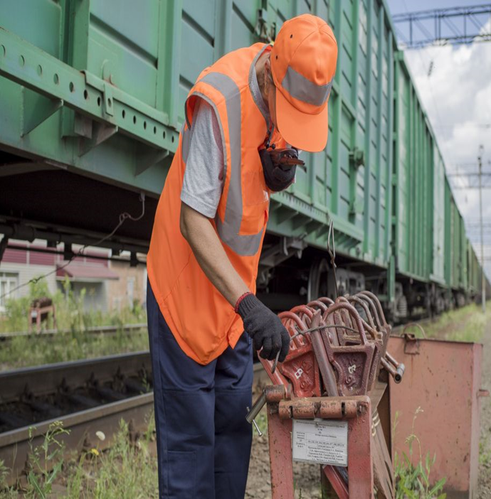
Регламент переговоров при выполнении операций по закреплению железнодорожного подвижного состава на станционных путях
Прицепка поездного локомотива к составу и изъятие тормозных башмаков
Доклад об исполнении:
«Дежурный, на … пути … башмаков со стороны … сняты. ДСПП (сигналист или др.) … (фамилия)».
Пример: «Дежурный, на 7 пути 6 башмаков со стороны станции Морозовска сняты. Составитель Кизимов».

Slide 12
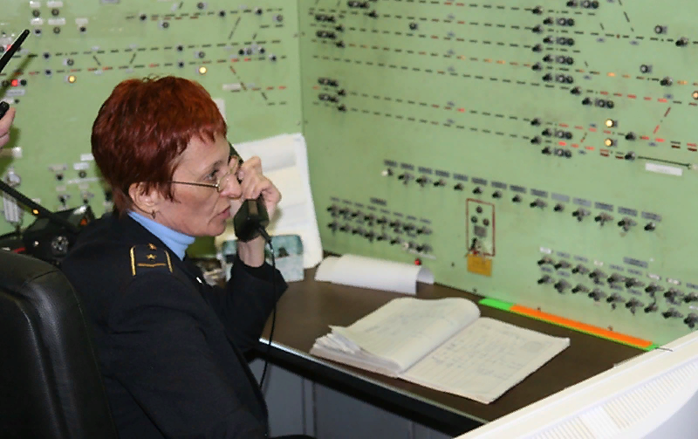
Регламент переговоров при выполнении операций по закреплению железнодорожного подвижного состава на станционных путях
Прицепка поездного локомотива к составу и изъятие тормозных башмаков
Подтверждение правильности восприятия:
«Понятно, на … пути … башмаков со стороны … сняты. ДСП … (фамилия)».
Пример: «Понятно, на 7 пути 6 тормозных башмаков со стороны станции Морозовска сняты. ДСП Бубнова».

Slide 13
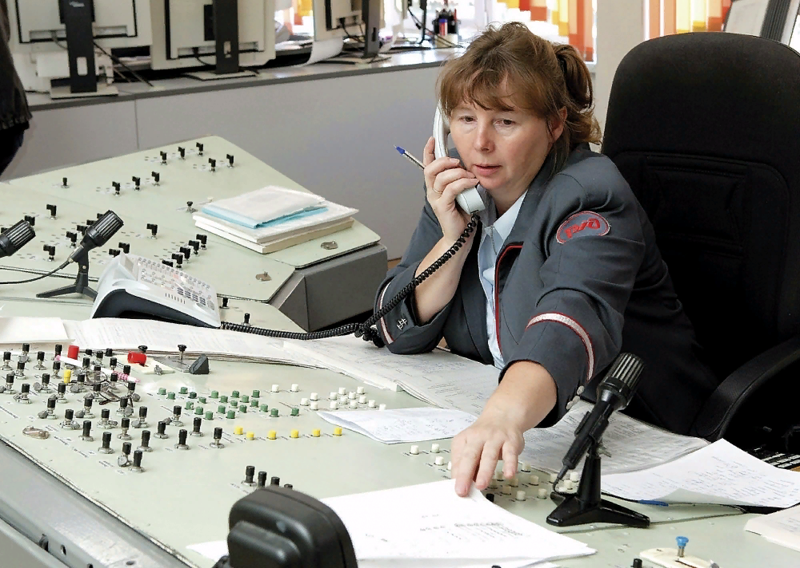
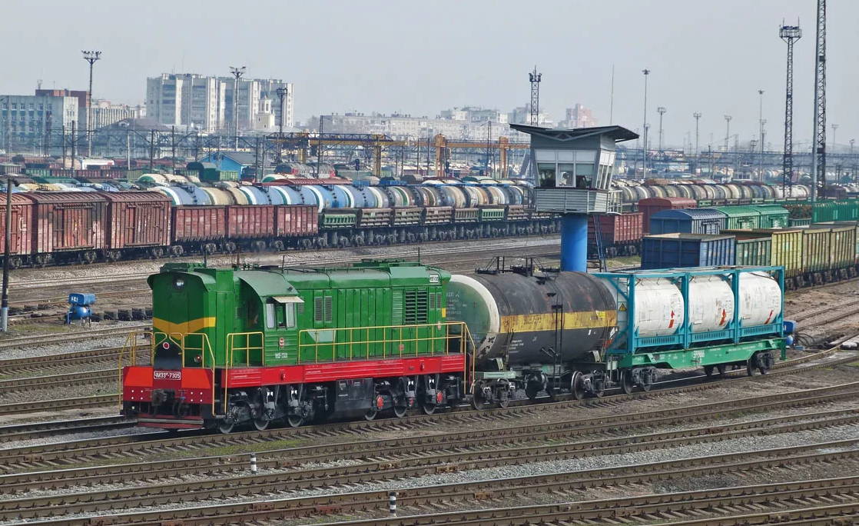
Регламент переговоров при выполнении операций по закреплению железнодорожного подвижного состава на станционных путях
Закрепление группы вагонов при маневрах и отцепка маневрового локомотива (на приемо-отправочных путях станции)
Указание ДСП о закреплении железнодорожного подвижного состава (вагонов):
«Составитель … (фамилия). На … пути закрепите группу … вагонов … башмаками со стороны …. ДСП … (фамилия)».
Пример: «Составитель Шитов. На 15 пути закрепите группу 9 вагонов 4 тормозными башмаками со стороны станции Ленск. ДСП Зотова».

Slide 14
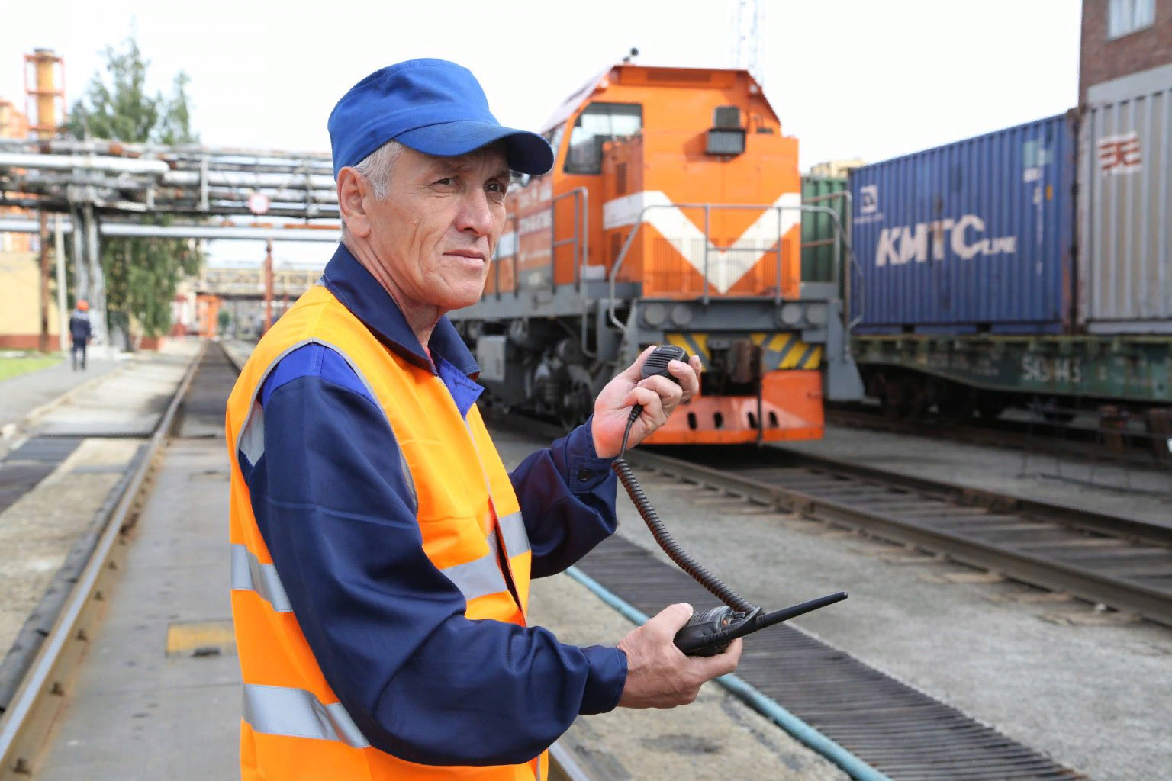
Регламент переговоров при выполнении операций по закреплению железнодорожного подвижного состава на станционных путях
Закрепление группы вагонов при маневрах и отцепка маневрового локомотива (на приемо-отправочных путях станции)
Подтверждение восприятия распоряжения исполнителем:
«Понятно, на … пути закрепить группу … вагонов … башмаками со стороны …
Составитель … (фамилия)».
Пример: «Понятно, на 15 пути закрепить группу 9 вагонов 4 тормозными башмаками со стороны станции Ленск. Составитель Шитов».

Slide 15

Регламент переговоров при выполнении операций по закреплению железнодорожного подвижного состава на станционных путях
Закрепление группы вагонов при маневрах и отцепка маневрового локомотива (на приемо-отправочных путях станции)
Подтверждение правильности восприятия ДСП:
ДСП: «Верно, выполняйте».

Slide 16
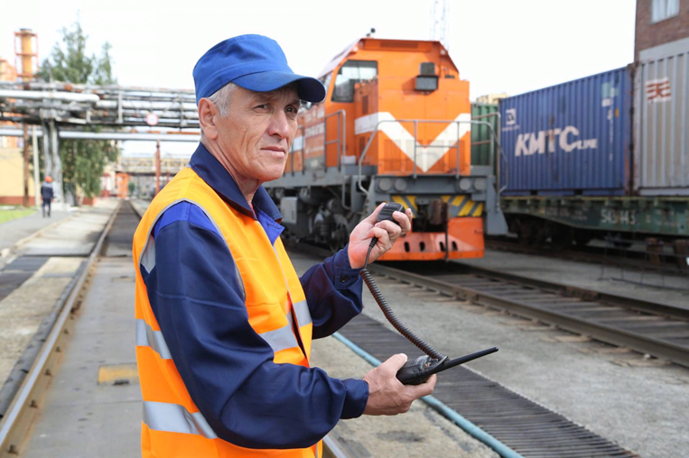
Регламент переговоров при выполнении операций по закреплению железнодорожного подвижного состава на станционных путях
Закрепление группы вагонов при маневрах и отцепка маневрового локомотива (на приемо-отправочных путях станции)
Доклад об исполнении:
«Дежурный, на … пути группа … вагонов закреплена … башмаками со стороны …. Составитель … (фамилия)».
Пример: «Дежурный, на 15 пути группа 9 вагонов закреплена 4 тормозными башмаками со стороны станции Ленск. Составитель Шитов».

Slide 17
Регламент переговоров при выполнении операций по закреплению железнодорожного подвижного состава на станционных путях
Закрепление группы вагонов при маневрах и отцепка маневрового локомотива (на приемо-отправочных путях станции)
Подтверждение правильности исполнения:
«Понятно, на … пути группа … вагонов закреплена … башмаками со стороны … ДСП … (фамилия)»
Пример: «Понятно, на 15 пути группа 9 вагонов закреплена 4 тормозными башмаками со стороны станции Ленск. ДСП Зотова».

Slide 18

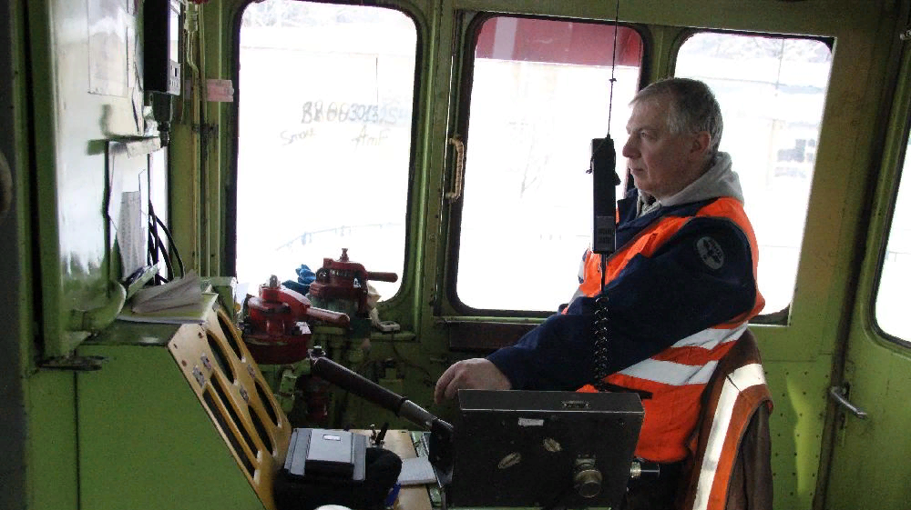
Регламент переговоров при выполнении операций по закреплению железнодорожного подвижного состава на станционных путях
Закрепление группы вагонов при маневрах и отцепка маневрового локомотива (на приемо-отправочных путях станции)
Сообщение машинисту о произведенном закреплении и передача разрешения на отцепку локомотива:
ДСП: «Машинист … (фамилия). На … пути группа … вагонов закреплена … башмаками со стороны …, разрешаю отцепляться. ДСП … (фамилия)»
Машинист: «Вас понял, группа … вагонов закреплена … башмаками со стороны …, разрешаете отцепляться. Машинист … (фамилия)»
Составитель: «Отцепляю локомотив».

Slide 19
Регламент переговоров при выполнении операций по закреплению железнодорожного подвижного состава на станционных путях
Закрепление группы вагонов при маневрах и отцепка маневрового локомотива (на приемо-отправочных путях станции)
Сообщение машинисту о произведенном закреплении и передача разрешения на отцепку локомотива:
ДСП: «Машинист Изосимов. На 15 пути группа 9 вагонов закреплена 4 тормозными башмаками со стороны станции Ленск, разрешаю отцепляться. ДСП Зотова».
Машинист: «Вас понял, группа 9 вагонов закреплена 4 тормозными башмаками со стороны станции Ленск, разрешаете отцепляться. Машинист Изосимов».
Составитель: «Отцепляю локомотив».

Slide 20
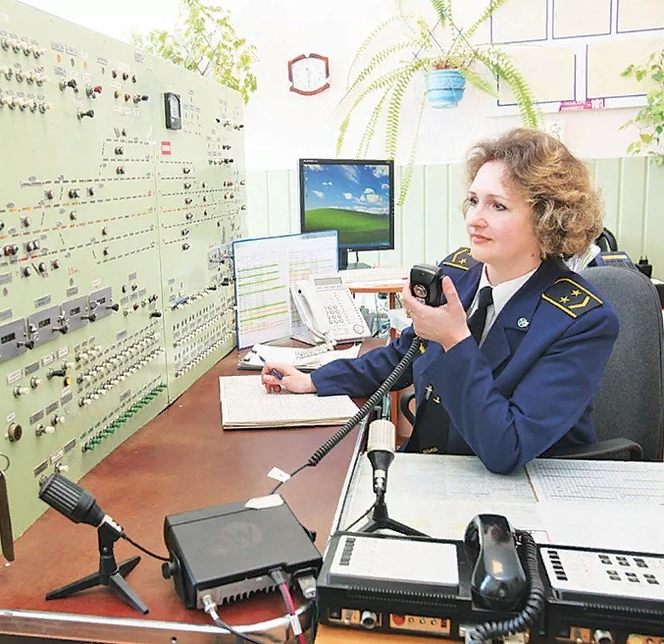
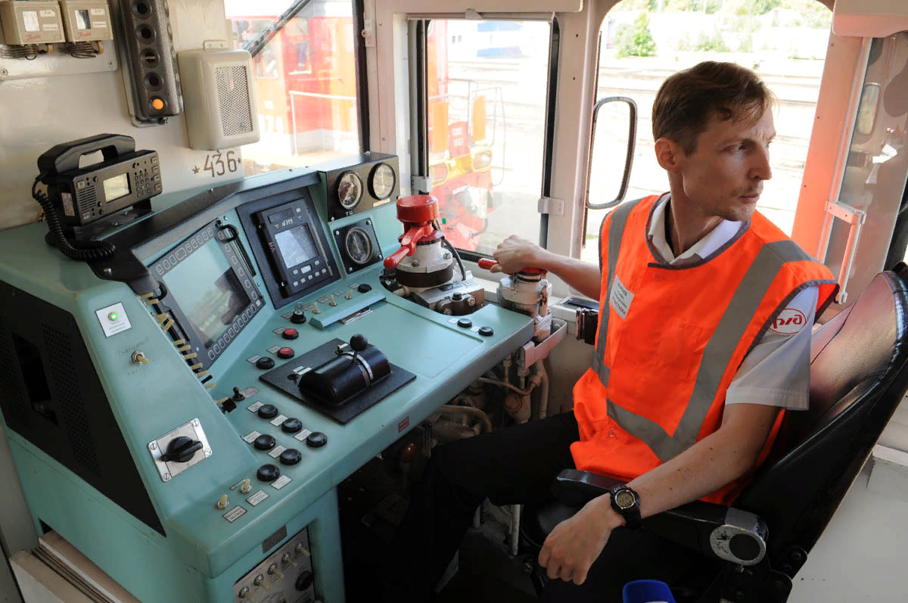
Регламент переговоров при выполнении операций по закреплению железнодорожного подвижного состава на станционных путях
Прицепка маневрового локомотива, изъятие тормозных башмаков (на приемо-отправочном пути станции)
Доклад машиниста о прицепке локомотива к составу (вагонам):
«Дежурный, на … пути к составу (вагонам) прицепился, тормоза включены. Машинист … (фамилия)».
Пример: «Дежурный, на 34 пути к вагонам прицепился, тормоза включены. Машинист Анохин».

Slide 21
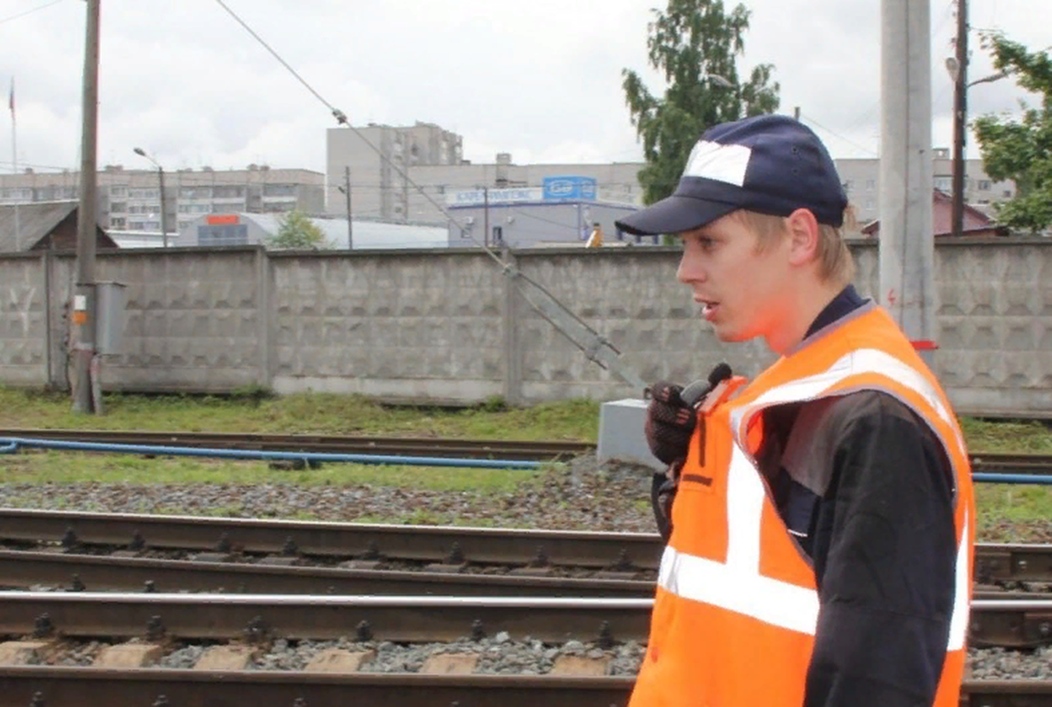
Регламент переговоров при выполнении операций по закреплению железнодорожного подвижного состава на станционных путях
Прицепка маневрового локомотива, изъятие тормозных башмаков (на приемо-отправочном пути станции)
Подтверждение правильности восприятия ДСП:
«Понятно, на … (34) пути локомотив к составу (вагонам) прицепился, тормоза включены».
Указание ДСП о изъятии тормозных башмаков:
Составитель … (фамилия), на … пути снимите … башмаков со стороны …. ДСП … (фамилия)».
Пример: «Составитель Лёвин, на 34 пути снимите 5 тормозных башмаков со стороны Северного парка. ДСП Хорова».

Slide 22
Регламент переговоров при выполнении операций по закреплению железнодорожного подвижного состава на станционных путях
Прицепка маневрового локомотива, изъятие тормозных башмаков (на приемо-отправочном пути станции)
Подтверждение восприятия распоряжения исполнителем:
«Понятно, на … пути снять … башмаков со стороны … Составитель … (фамилия)»
Пример: «Понятно, на 34 пути снять 5 башмаков со стороны Северного парка. Составитель Анохин».
Подтверждение правильности восприятия ДСП:
ДСП: «Верно, выполняйте».

Slide 23
Регламент переговоров при выполнении операций по закреплению железнодорожного подвижного состава на станционных путях
Прицепка маневрового локомотива, изъятие тормозных башмаков (на приемо-отправочном пути станции)
Доклад об исполнении:
«Дежурный, на … пути … башмаков со стороны … сняты. Составитель … (фамилия).
Пример: «Дежурный, на 34 пути 5 башмаков со стороны Северного парка сняты. Составитель Анохин».

Slide 24
Регламент переговоров при выполнении операций по закреплению железнодорожного подвижного состава на станционных путях
Прицепка маневрового локомотива, изъятие тормозных башмаков (на приемо-отправочном пути станции)
Подтверждение правильности исполнения ДСП:
«Понятно, на … пути … башмаков со стороны … сняты. ДСП … (фамилия)»
Пример: «Понятно, на 34 пути 5 башмаков со стороны Северного парка сняты.
ДСП Хорова».

Slide 25
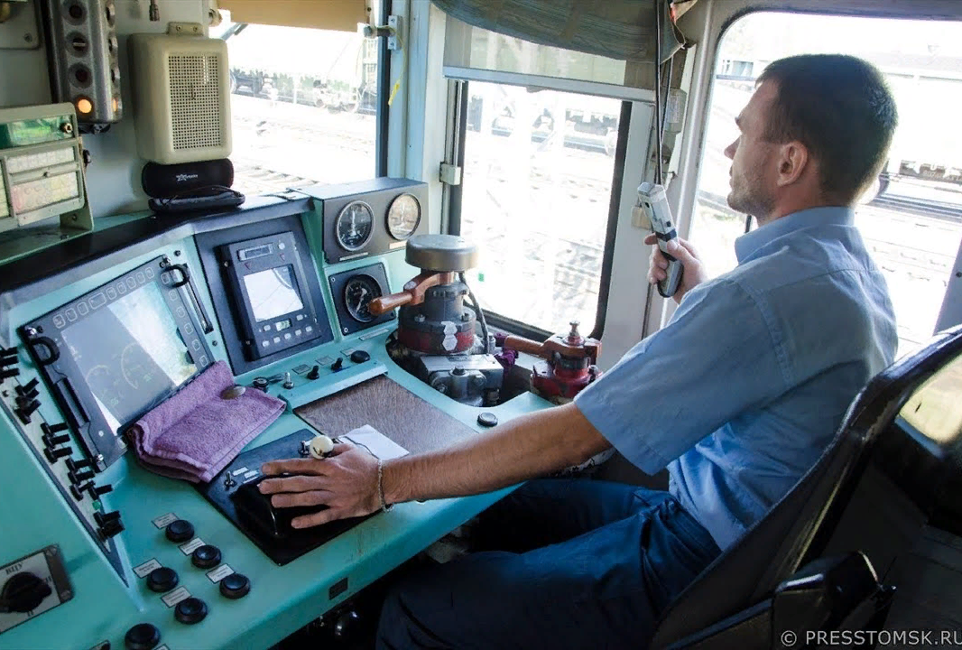
Регламент переговоров при выполнении операций по закреплению железнодорожного подвижного состава на станционных путях
Сообщение машинисту о произведенном закреплении и передача разрешения на отцепку локомотива:
Составитель: «Машинист…(фамилия). Группу … вагонов закрепил … башмаками со стороны …. Отцепляю локомотив».
Машинист: «Понятно, группа … вагонов закреплена … башмаками со стороны …, отцепляемся».

